Slide 1
Projet N°6
Catégoriser automatiquement des questions

Slide 2
Problématique

Slide 3
Introduction de la problématique
Stack Overflow est un site de question-réponses liées au développement informatique.
Pour poser une question sur ce site, il faut entrer plusieurs tags de manière à retrouver facilement la question par la suite.
L’objectif de ce projet est de développer un système de suggestion de tag pour le site.
Celui-ci doit prendre la forme d’un algorithme qui assigne automatiquement plusieurs tags à une question.
La problématique de ce projet est de créer des recommandations de tags pour toute question nouvelle qui sera posée sur le site Stack Overflow

Slide 4
SOMMAIRE
Démarche retenue :
Récupérer les questions sur le site
Les nettoyer
Essayer différentes sortes d’algorithme
Non-supervisé
Non-supervisé, avec une logique différente
Supervisé

Slide 5
Traitement des données

Slide 6
LES DONNEES
Source des données :
Stack Overflow
https://data.stackexchange.com/stackoverflow/query/new
Données réelles.
Fiables.
Complètes.

Slide 7
LES DONNEES
Cinq catégories (sur une centaine) ont été retenues :
Title : Titre de la question
Body : Corps de la question
Tags : Tags d’origine
CreationDate : Date de création de la question
Score : Nombre de « up » qu’a reçu la question. Plus ce chiffre est élevé, plus on peut se permettre de penser que la question est de qualité.

Slide 8
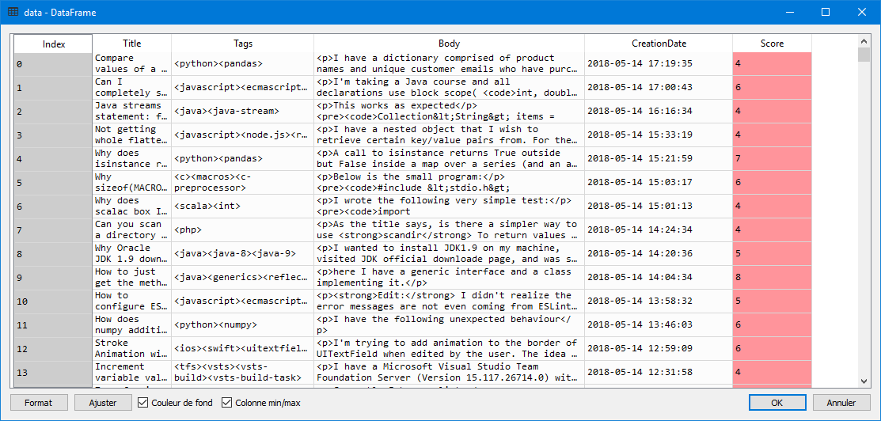
LES DONNEES

Slide 9
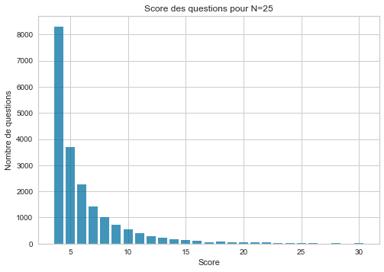
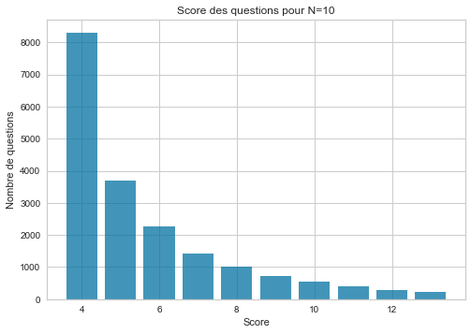
LES DONNEES
Distribution des scores

Slide 10
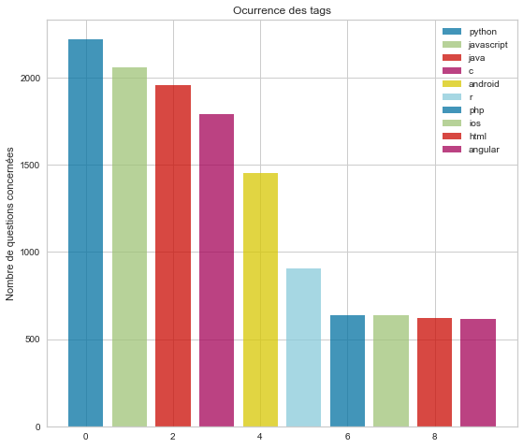
LES DONNEES
10 tags les plus fréquents
Python
Javascript
Java
C
Android
R
php
ios
html
angular

Slide 11
LES DONNEES
Les données étant brutes, il nous faut en effectuer un nettoyage.
Les étapes essentielles de ce prétraitement :
Suppression des balises HTML
Tokenisation
Suppression des stop-words
Lemmatisation

Slide 12
LES DONNEES
Suppression des balises HTML
Bibliothèque Beautiful Soup
Suppression de tout ce qui est « code »
<p> He has a problem with python, here his code. </p>
<code> etc. .. </code>
He has a problem with python, here his code

Slide 13
LES DONNEES
Tokenisation
Bibliothèque NLTK
Décomposition du texte en tableaux de texte
Suppression des majuscules (car « Mot » = « mot »)
Suppression de la ponctuation
<p> He has a problem with python, here his code. </p>
<code> etc. .. </code>
He has a problem with python, here his code
he has a problem with python here his code

Slide 14
LES DONNEES
Suppression des stop-words
Bibliothèque NLTK
Ce sont les mots très courants (I, am, you, etc.).
Suppression également des mots les plus rencontrés (« problem », « answer », etc.)
<p> He has a problem with python, here his code. </p>
<code> etc. .. </code>
He has a problem with python, here his code
he has a problem with python here his code
has with python here

Slide 15
LES DONNEES
Lemmatisation
Représenter les mots sous leur forme canonique (donc suppression des pluriels, des verbes conjugués, etc.)
<p> He has a problem with python, here his code. </p>
<code> etc. .. </code>
He has a problem with python, here his code
he has a problem with python here his code
has with python here
have with python here

Slide 16
EXPLOITATION DU TEXTE NETTOYE

Slide 17
Latent Dirichlet Allocation (LDA)
Le LDA a un but essentiel de classement
Il permet d'associer un contexte à un document à partir des mots contenus dans ce document (alors que pris individuellement ils pourraient appartenir à des contextes différents).
Par exemple le mot robot peut faire allusion à un programme (robot de moteur de recherche), ou à une machine (robot androïde).
L'analyse des mots proches de ce mot dans une page permet de dire le paragraphe parle de programmes ou de machines.

Slide 18
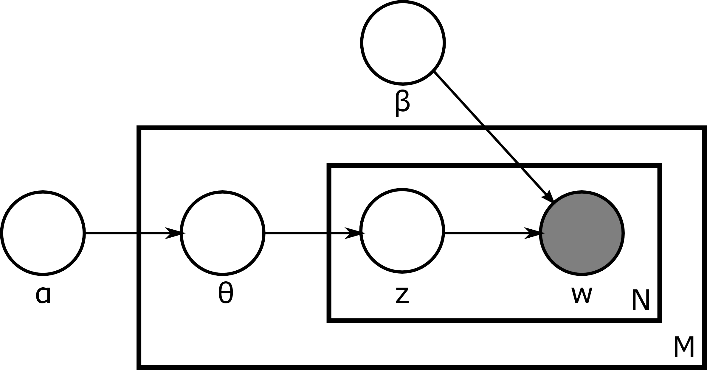
Latent Dirichlet Allocation (LDA)
Les observations (β) sont les mots collectés dans un document textuel (M).
La LDA suppose que chaque document (M) est un mélange (θ) d'un petit nombre de sujets ou thèmes (α topics).

Slide 19
Latent Dirichlet Allocation (LDA)
Pour chaque mot (w) de chaque document (d), on calcule deux choses pour chaque thème (t) :
p(thème t | document d) : la probabilité que le document d soit assigné au thème t
p(mot w | thème t) : la probabilité que le thème t dans le corpus soit assigné au mot w
On obtient le mélange de thème présent dans chaque document en comptant chaque représentation d'un thème.
On obtient les mots associés à chaque thème en comptant les mots qui y sont associés dans le corpus.

Slide 20
BAG OF WORDS
Cette technique permet pour un document de le représenter par un vecteur de la taille du vocabulaire V et on utilisera la matrice composée de l’ensemble de ces N documents qui forment le corpus comme entrée.
dogs and cats are funky and smart
I love cats
I hate dogs and cats
I | love | dogs | hate | and | cats | are | funky | smart
 |  | 1 |  | 2 | 1 | 1 | 1 | 1
1 | 1 |  |  |  | 1
1 |  | 1 | 1 | 1 | 1

Slide 21
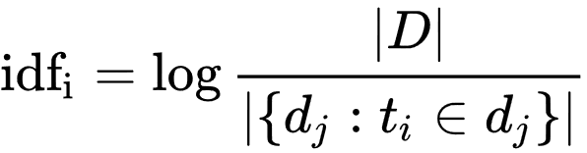


TF-IDF
La technique tf-idf (Term-Frequency - Inverse Document Frequency) pondère la fréquence d’apparition des mots par un indicateur si ce mot est commun ou rare dans tous les documents.
nombre total de documents dans le corpus
nombre de documents où le terme t_{i} apparaît

Slide 22
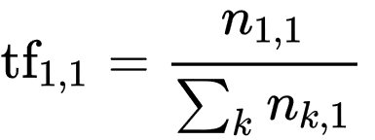
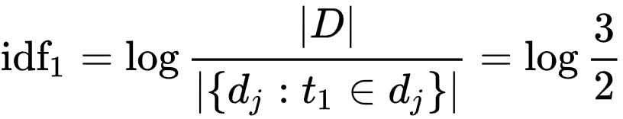


TF-IDF
Prenons le même exemple
dogs and cats are funky and smart
I love cats
I hate dogs and cats
tfidf_{1,1} = $\frac{1}{7} ∗log\frac{3}{2}=0,025$
tfidf_{1,2} = $0 ∗log\frac{3}{2}=0$
tfidf_{1,3} = $\frac{1}{5} ∗log\frac{3}{2}=0, 035$
= $\frac{1}{7}$

Slide 23
différentes pistes de modélisation

Slide 24
Scorer
Une méthode d’évaluation doit être crée afin de pouvoir comparer l’efficacité des différents algorithmes et méthodes qui sont utilisées pour ce projet.
Une évaluation de tags correctement prédit est faite.
Cette évaluation va prendre les tags réels et va les comparer aux prédictions.
Le résultat que l’on obtient est donc le pourcentage de tags prédit que l’on retrouve bien comme tag d’origine.
Tags d’origine
python, pandas
Prédictions
python, c#, algorithm
Score
33 %

Slide 25
Confrontation d’algorithmes
Trois approches sont testées :
Deux approches non-supervisées
Une approche supervisée
En entrée, on utilisera les matrices tf-idf créées par la LDA.

Slide 26
APPROCHE NON-SUPERVISEE
Sans les tags d'origine, on va chercher à déterminer la probabilité d'appartenance d'un mot (et non un tag) à un topic.
On cherche donc à prédire des tags en se basant uniquement sur le texte, sans avoir connaissance des tags réels.
Probabilité d’appartenance d’une question à un topic créé par lda
Probabilité d’appartenance d’un mot à un topic créé par lda
Probabilité d’appartenance d’un mot à une question
Matrice 1
matrice lda transform
Matrice 2
matrice lda component
Matrice finale

Slide 27
APPROCHE NON-SUPERVISEE
En prenant, pour chaque question, les 5 mots les plus probables de le représenter, on peut s’en servir comme tags proposés à l’utilisateur.
3 seuils pour min_df
Sert à ignorer les termes peu fréquents
n est le nombre de topics créés par LDA
Non supervisé
n | 20 |  |  | 30
min_df | 0,01 | 0,03 | 0,05 | 0,01 | 0,03 | 0,05
Avec mots (sans tags) | 1% | 0,80% | 0% | 1,10% | 0,60% | 0%

Slide 28
APPROCHE NON-SUPERVISEE v2
Cette fois-ci, avec les tags d'origine, on va chercher à déterminer la probabilité d'appartenance d'un tag à un topic.
On suit la même logique que pour la première approche.
Probabilité d’appartenance d’une question à un topic créé par lda
Probabilité d’appartenance d’un tag à un topic créé par lda
Probabilité d’appartenance d’un tag à une question
Matrice 1
matrice lda transform
Matrice 2
matrice lda component
Matrice finale

Slide 29
APPROCHE NON-SUPERVISEE v2
En prenant, pour chaque question, les 5 tags les plus probables de le représenter, on peut s’en servir comme tags proposés à l’utilisateur.
Cependant, on ne proposera un tag que s’il fait partie du texte de la question.
Non supervisé
n | 20 |  |  | 30
min_df | 0,01 | 0,03 | 0,05 | 0,01 | 0,03 | 0,05
Avec tags | 55% | 60,50% | 62,90% | 54,80% | 60,40% | 63%

Slide 30
APPROCHE SUPERVISEE
Il s’agit de la troisième grande étape avec un test de manière supervisée.
RandomForestClassifier
SGDClassifier
Quelques hyperparamètres seront également testés.
Pour le RandomForestClassifier, on agira sur le « max_depth » et « n_estimators » car ils font partie des plus importants.
Pour le SGDClassifier, on fera varier uniquement le « penalty » pour nous donner une idée de son influence dans ce projet.

Slide 31
APPROCHE SUPERVISEE
On utilise également la stratégie de classification OneVsRestClassifier.
Cette stratégie permet de fiter un classifieur par classe, or nous sommes dans un problème multidimensionnel.
On ressort ensuite les 5 tags les plus probables (que s’il fait partie du texte de la question).
Supervisé
max_depth | none | none | 30 | 30
n_estimators | 10 | 30 | 10 | 30
penalty |  |  |  |  | none | l1 | l2 | elasticnet
RFC | 63,50% | 65,40% | 60% | 65,00%
SGDClassifier |  |  |  |  | 60,70% | 61,70% | 64,10% | 62,80%

Slide 32
Résultats
Les résultats sont légèrement meilleurs avec l’approche supervisée. On l’adoptera dans notre moteur de recommandation.
Non supervisé
n | 20 |  |  | 30
min_df | 0,01 | 0,03 | 0,05 | 0,01 | 0,03 | 0,05
Avec mots (sans tags) | 1% | 0,80% | 0% | 1,10% | 0,60% | 0%
Avec tags | 55% | 60,50% | 62,90% | 54,80% | 60,40% | 63%
Supervisé
max_depth | none | none | 30 | 30
n_estimators | 10 | 30 | 10 | 30
penalty |  |  |  |  | none | l1 | l2 | elasticnet
RFC | 63,50% | 65,40% | 60% | 65,00%
SGDClassifier |  |  |  |  | 60,70% | 61,70% | 64,10% | 62,80%

Slide 33
modèle final sélectionné

Slide 34
Modèle final sélectionné
Modèle retenu
Random Forest Regressor
Plus rapide.
Meilleurs résultats
Paramètres
max_depth = none
n_estimators = 30

Slide 35
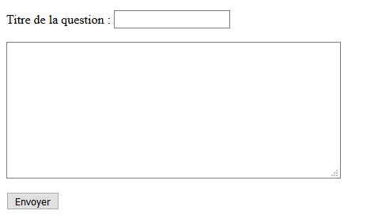
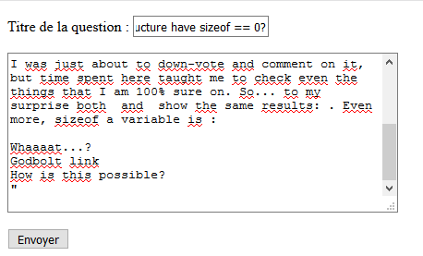
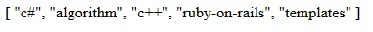
API

Slide 36
CONCLUSION

Slide 37
Pour aller plus loin
Tester d’autres algorithmes.
Tester plus d’hyperparamètres.
Continuer la recherche de meilleurs valeurs pour les hyperparamètres.
Avoir une base de données de départ plus grande (mais avec une machine plus performante)
Tester une approche combinant le supervisé et le non-supervisé ensemble.
Quid de l’utilisateur initial ? Peut-être faudrait-il prendre des utilisateurs expérimentés qui posent de meilleures questions et utilisent de meilleurs tags.
Elaborer d’autres métriques.

Slide 38
CONCLUSION
Les méthodes supervisées et non-supervisées donnent des résultats assez similaires sur l’échantillon étudié (à 10% près, néanmoins),
Le supervisé va toujours avoir des meilleures performances.
Le non-supervisé est plus rapide et permet de créer sa propre liste de tag (avec des tags qui n’étaient pas là à l’origine).
On peut cependant penser que ce dernier avantage n’est pas forcément très important sur Stack Overflow.

Slide 39
MERCI Pour votre attention

